Slide 1
SI FA PRESTO A DIRE “FANTASTICO»
Laddove in otto mosse si dimostra la serietà del fantastico
(TU 2023)
INCONTRO 2
Tre giganti: Kafka, Borges, Cortazar

Slide 2
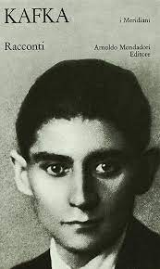
Franz Kafka (1883- 1924.)
Una vita complicate
nasce a Praga, da famiglia ebraica. Figlio di un agiato commerciante ebreo, ha col padre un rapporto tormentoso.
«Carissimo padre, di recente mi hai domandato perché mai sostengo di avere paura di te. Come al solito, non ho saputo risponderti niente, in parte proprio per la paura che ho di te, in parte perché questa paura si fonda su una quantità tale di dettagli che parlando non saprei coordinarli neppure passabilmente. E se anche tento di risponderti per iscritto, il mio tentativo sarà necessariamente assai incompleto, sia perché anche nello scrivere mi sono d'ostacolo la paura che ho di te e le sue conseguenze, sia perché la vastità del materiale supera di gran lunga la mia memoria e il mio intelletto…»

Slide 3
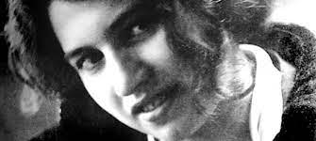
Continue contraddizioni (cfr Biografia di Citati)
Di nascita borghese agiata, Kafka si laurea in legge e si impiega presso le Assicurazioni Generali.
Rapporto difficile con il padre
Fatica relazionale con le donne: scioglie Il fidanzamento con Felice Bauer, più volte interrotto e ripreso. Intesse una relazione molto complicata con Dora Dymant, con cui convive dal 1923.
Studia Giurisprudenza, si laurea nel 1906 e si impiega in una compagnia di assicurazioni
Malato di tubercolosi, soggiorna per cure a Riva del Garda (1910-12), poi a Merano (1920) e infine nel sanatorio di Kierling, presso Vienna, dove muore il 3 giugno 1924.
Nel 1915 pubblica il suo racconto più celebre La metamorfosi.
Il 1916 è l'anno de La condanna, seguono poi Nella colonia penale (1919), Il medico di campagna (1919), La costruzione della muraglia cinese e tre romanzi incompiuti: America (1924), Il processo (1924) e Il castello (1926).

Slide 4
…Praga, una fantastica città
«Capitale»: centro politico della Boemia ed ex capitale del Sacro Romano Impero, fin dalla sua fondazione nel IX secolo fu fulcro della cultura europea. È qui che Mozart mise in scena la première del suo Don Giovanni;
Città di incroci, plurilinguismo, molte etnie. Si tratta di un periodo di grande vivacità creativa, nato dalla magia dell'incrocio di lingue e tradizioni diverse (ceche, tedesche ed ebraiche),
Sradicamento: "Tutto ciò ne ha fatto la città per eccellenza dello spaesamento, dello sradicamento, della perdita, tanto più sentiti quanto più tenace e vitale è l’attaccamento al vicolo, alla bettola, al piccolo dettaglio amato che balena nell’incubo e nel delirio del sogno". (Claudio Magris, Fortune e sfortune di un trittico. Una storia quasi praghese, in J. Urzidil, Trittico praghese)–
Magica "S’insinua sorniona nell’anima con stregamenti ed enigmi, dei quali solo essa possiede la chiave. Praga non molla nessuno di quelli che ha catturato." (Angelo Maria Ripellino, Praga magica)
Vivacità culturale: e dall'interesse appassionato per quanto avviene nel resto d'Europa in ambito letterario, artistico e poetico. Insieme a Kafka, Max Brod, ai fratelli Capek, a Jaroslav Hasek, a poeti come Nezval e Werfel, ma anche ad architetti, pittori e scenografi.

Slide 5
F.K. «La preoccupazione del padre di famiglia» in «Un medico di campagna»
Alcuni dicono che la parola Odradek derivi dallo slavo e cercano di chiarire su questa base la formazione della parola. Altri invece ritengono che derivi dal tedesco, e che dallo slavo sia solo influenzata. L’incertezza di entrambe le interpretazioni però fa a buon diritto concludere che nessuna delle due sia corretta, anche perché nessuna permette di trovare un senso. Naturalmente nessuno si occuperebbe di tali questioni se non esistesse davvero un essere che si chiama Odradek. A prima vista sembra un rocchetto piatto di filo, a forma di stella, e in effetti sembra anche avere del filo arrotolato; si tratta però solo di pezzetti di filo strappati, vecchi, annodati e anche ingarbugliati fra loro, di tipi e colori dei più disparati. Non è però solo un rocchetto, ma dal centro della stella spunta un piccolo bastoncino obliquo, e a questo bastoncino un altro se ne aggiunge ad angolo retto. Aiutandosi da un lato con quest’ultimo bastoncino e dall’altro con un raggio della stella, il tutto può stare in piedi come su due gambe. Si sarebbe tentati di credere che una tale creatura abbia avuto in passato una qualche forma adeguata a uno scopo, e che ora sia semplicemente rotta. Ma sembra che non sia così; per lo meno non se ne trova alcun segno; non si vedono aggiunte o fratture che potrebbero far pensare qualcosa del genere; il tutto sembra certo insensato, ma nel suo genere concluso. D’altronde, non se ne può dire niente di più preciso, perché Odradek è straordinariamente mobile e non si lascia prendere. Si intrattiene ora sul tetto, ora nelle scale, ora nei corridoi, ora nell’atrio. A volte non lo si vede per mesi; evidentemente si è trasferito in altre case; torna poi però invariabilmente in casa nostra. A volte, quando si esce dalla porta, sta proprio lì sotto appoggiato alla ringhiera delle scale, e viene voglia di parlargli. Naturalmente non gli si fanno domande difficili, ma lo si tratta – già la sua piccolezza induce a questo – come un bambino. «Come ti chiami?» gli si chiede. «Odradek», dice. «E dove abiti?» «Senza fissa dimora» dice, e ride; ma è solo una risata come la può emettere chi è senza polmoni. Suona all’incirca come il fruscio delle foglie cadute. Per lo più, con questo il colloquio finisce. D’altronde anche queste risposte non sempre si possono ottenere; spesso resta muto a lungo, come il legno di cui sembra esser fatto. Mi chiedo inutilmente cosa avverrà di lui. Forse che può morire? Tutto ciò che muore ha avuto prima una specie di scopo, una specie di attività sulla quale si è logorato; questo non è il caso di Odradek. Forse dovrà allora un giorno rotolare ancora per le scale trascinando i suoi fili arrotolati fra i piedi dei miei figli, e dei figli dei miei figli? Certo, non fa danno a nessuno; ma questa idea, che possa anche sopravvivermi, mi dà quasi un dolore.

Slide 6
Metamorfosi (1915)
Un mattino, al risveglio da sogni inquieti, Gregor Samsa si trovò trasformato in un enorme insetto. Sdraiato nel letto sulla schiena dura come una corazza, bastava che alzasse un po’ la testa per vedersi il ventre convesso, bruniccio, spartito da solchi arcuati; in cima al ventre la coperta, sul punto di scivolare per terra, si reggeva a malapena. Davanti agli occhi gli si agitavano le gambe, molto più numerose di prima, ma di una sottigliezza desolante.

Slide 7
Temi
la famiglia (padre, figlio),
l’identità
Varie letture: sociologiche, teologiche, simboliche
Allegoria di cui si è perso il senso.

Slide 8
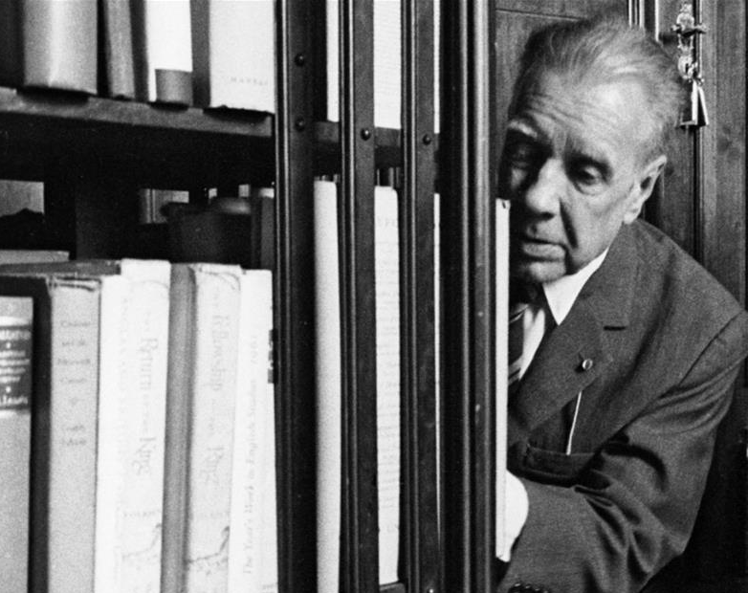
J.L. Borges 1899- 1986

Slide 9
Cenni biografici
Strano incrocio familiare: militari e poeti
Se mi chiedessero di nominare l’avvenimento più importante della mia vita, io direi la biblioteca di mio padre. A volte penso di non essere mai uscito da quella biblioteca.
In Europa allo scoppio prima Guerra Mondiale ma nel ‘24 di nuovo a Buenos Aires. Nel 46 Peron al potere, lui antiperonista
Racconti, saggi pubblicati a Parigi. Aleph
Nessuno umili a lagrima o a rimbrotto/la confessione della maestria di Dio/ che con magnifica ironia/mi dette insieme i volumi e la notte.”: 1950: sconfitta di peron. B. nominato direttore biblioteca Nazionale e…diventa cieco.
Manuale di Zoologia Fantastica, libri di poesie come L’oro delle tigri e collaborò per due anni con l’Università di Harvard

Slide 10
Jorge Luis Borges e Margarita Guerrero Manuale di zoologia fantastica Einaudi – ET Scrittori. T.U. 23 lez. 2 all. 1
La mandragora
Come il borametz, la mandragora confina col regno animale, perchè grida quando la svellono; questo grido può far impazzire chi lo sente (Romeo e Giulietta, IV, 3). Pitagora la chiamò antropomorfa; l’agronomo latino Lucio Columella, semiuomo; e Alberto Magno potè scrivere che le mandragore figurano l’umanità, con la distinzione dei sessi. Prima, Plinio aveva detto che la mandragora bianca è il maschio e la nera è la femmina. Quelli che la colgono, aveva anche detto, le tracciano intorno tre cerchi con la spada, e guardano a ponente; l’odore delle foglie è così forte da lasciare ammutoliti. Sradicarla, era mettersi a rischio di spaventose calamità; nell’ultimo libro delle sue Antichità Giudaiche, Flavio Giuseppe consiglia di ricorrere a un cane addestrato. Sdradicata la pianta, l’animale muore; ma le foglie servono a usi narcotici, magici ed emollienti. La presunta forma umana delle mandragore ha suggerito alla superstizione l’idea che crescano al piede dei patiboli.

Slide 11
J.L. Borges, La casa di Asterione da L’Aleph (1949), traduzione di F. Tentori Montalto
Cfr T.U. lez. 2 all. 2
Scrive D. Porzio nell’Introduzione all’edizione mondadoriana di Tutte le opere di Jorge Luis Borges: «Borges, alla ipotesi di un universo caoticamente ordinato, sostituisce il cosmos, un disegno ordinato, tuttavia, da impenetrabili leggi. Luogo dove caos e cosmos si riuniscono è il labirinto: luogo contraddittorio perché è una architettura che, insieme, protegge e incarcera chi lo abita [...]. Il labirinto si dilata in metafore molteplici: la biblioteca che è l’universo, con i suoi infiniti e ripetitivi corridoi, è un labirinto. E lo è il deserto, che conduce allo stesso smarrimento e alla morte. Sono labirintici i sogni che approdano all’incubo, all’allucinazione. Tra i simboli del caos e dell’infinito, Borges enumera anche il labirinto formato da una sola «invisibile e incessante» linea retta, i labirinti del tempo e del pensiero, i labirinti dello spirito [...]. Ed il simbolo gli serve, infine, come metafora del destino umano, delle segrete leggi che governano l’universo, del misterioso accadimento artistico» (vol. 1, pp. XCVs.)

Slide 12
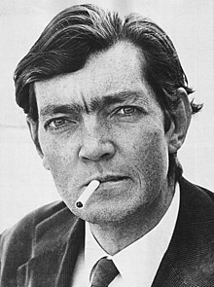
CORTAZAR
Nato a Bruxelles nel 1914 e morto a Parigi nel 1984,l’autore vissuto in Argentina sino a trentotto anni per poi stabilirsi definitivamente a Parigi (1951),

Slide 13
UNA PREMESSA E UN TESTO Lettera a una signora a Parigi da “Bestiario” (1951, sua prima raccolta di racconti da Parigi) T.U. 2023. lez 2 all. 3
Esistono elementi oltre la logica aristotelica, che noi non siamo abituati a “vedere”. Scrittura è modo di oltrepassare questi limiti.
Cartografia di qs seconda realtà
Soluzione: lingua letteraria. USO DELLA METAFORA (aperta al lettore)
In questo racconto:
Tensione: lavoro in verticale. Il lettore deve lasciarsi andare, buttarsi
«la tensione, il ritmo, la pulsazione interna, l’imprevisto dentro parametri pre-visti, quella libertà fatale che non ammette alterazione senza una perdita irreparabile.²I .
Normalità vs rottura: espansione abnorme della normalità e rottura : “La mia concezione del fantastico non è poi così differente da quella del reale, perché nella mia realtà il fantastico e il reale si confondono quotidianamente”, si legge in JulioCortázar. L’altro lato delle cose. Intervista (Mimesis, a cura di Tommaso Menegazzi).

Slide 14
Storie di Cronopios e Famas 1962
Due “geníe d’esseri” brevemente Italo Calvino, “dire che i cronopios sono l’intuizione, la poesia, il capovolgimento delle norme, e che i famas sono l’ordine, la razionalità, l’efficienza, sarebbe impoverire di molto, imprigionandole in definizioni teoriche, la ricchezza psicologica e l’autonomia morale del loro universo. Cronopios e famas possono essere definiti solo dall’insieme dei loro comportamenti”

Slide 15
FAMAS
Quando i famas fanno un viaggio, le loro abitudini, quando si fermano a dormire in una città, sono le seguenti: una fama va all’hotel e prudentemente vuole sapere il prezzo delle camere, rendersi conto di persona della qualità delle lenzuola e del colore dei tappeti. Il secondo va al commissariato e stila una dichiarazione sui beni mobili e immobili dei tre e fa anche l’elenco del contenuto delle loro valigie. Il terzo va all’ospedale e prende il nome dei medici di turno nonché delle loro specializzazioni. Finite queste incombenze, i tre viaggiatori si riuniscono nella piazza principale della città, si comunicano le rispettive osservazioni ed entrano in un bar a prendere un aperitivo. Prima però si prendono per mano e fanno un girotondo. Questa danza è detta “allegria dei famas”.

Slide 16
CRONOPIOS
Quando i cronopios fanno un viaggio, trovano tutti gli alberghi al completo, i treni partiti, piove come dio la manda e i taxi 15 non li vogliono far salire a meno che non siano pronti a farsi spellare vivi. I cronopios non si scoraggiano perché credono fermamente che queste cose capitino a tutti, e prima di andare a dormire si dicono l’un l’altro: «Ma che bella città, una città proprio bella». E sognano tutta la notte che la città è in festa e che loro sono invitati a tutti i ricevimenti. Il giorno dopo si alzano allegri, ed è così che viaggiano i cronopios.

Slide 17
Conservazione dei ricordi
I famas, per conservare i loro ricordi seguono il metodo dell’imbalsamazione: dopo aver fissato il ricordo con capelli e segnali, lo avvolgono dalla testa ai piedi in un lenzuolo nero e lo sistemano contro la parete del salotto, con un cartellino che dice: “Gita a Quilmes”, oppure: “Frank Sinatra”. I cronopios invece, questi esseri disordinati e tiepidi, sparpagliano i ricordi per la casa, allegri e contenti, e ci vivono in mezzo e quando un ricordo passa di corsa gli fanno una carezza e gli dicono affettuosi: «Non farti male, sai», e anche: «Sta attento, c’è uno scalino». Questa è la ragione per la quale le case dei famas sono in ordine e in silenzio, mentre le case dei cronopios sono sempre sottosopra e hanno porte che sbatacchiano. I vicini si lamentano sempre dei cronopios e i famas scuotono la testa comprensivi, e vanno a vedere se i cartellini sono al loro posto.
AUDIO

